Slide 1

Художественное слово как средство художественно- эстетического развития детей.
Учитель-логопед Голубева Жанна Александровна Муниципальное дошкольное образовательное учреждение Детский сад № 31 общеразвивающего вида «Алые паруса», Подольск, 2014 г.

Slide 2
Значение художественной литературы в умственном, нравственном, эстетическом и речевом развитии ребенка
1
На важность приобщения детей к красоте родного слова, развития культуры речи указывали педагоги, психологи, лингвисты (К.Д. Ушинский, Е.И. Тихеева, Е.А. Флерина, Л.С. Выготскийи др.)
Художественная литература сопровождает человека с первых лет его жизни, она открывает и объясняет ребенку жизнь общества и природы, мир человеческих чувств и взаимоотношений.
3
Художественная литература развивает мышление и воображение ребенка, обогащает его эмоции, дает прекрасные образцы русского литературного языка.
2

Slide 3

  Огромно ее воспитательное, познавательное и эстетическое значение, так как, расширяя знания ребенка об окружающем мире, она воздействует на личность малыша, развивает умение тонко чувствовать форму и ритм родного языка.
4

Slide 4

Книга
Книга
вводит ребёнка в самое сложное в жизни – в мир человеческих чувств, радостей и страданий, отношений, побуждений, мыслей, поступков, характеров.
учит вглядываться в человека, видеть и понимать его, воспитывать человечность в самом себе.
Книга
У раскрывает человеческие и духовные ценности.

Slide 5

Основная задача воспитателя – привить детям любовь к художественному слову, уважение к книге.
Произведения художественной литературы раскрывают перед детьми мир человеческих чувств, вызывая интерес к личности, к внутреннему миру героя.

Slide 6

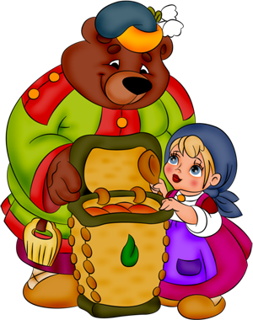
 В поэтических образах художественная литература открывает и объясняет ребенку жизнь общества и природы, мир человеческих чувств и взаимоотношений.
 Она обогащает эмоции, воспитывает воображение и дает ребенку прекрасные образцы русского литературного языка.
 Эти образцы различны по своему воздействию: в рассказах дети познают лаконичность и точность слова; в стихах улавливают музыкальность, напевность, ритмичность русской речи.

Slide 7
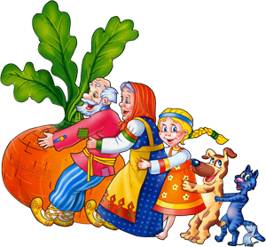
Народные сказки раскрывают перед ними меткость и выразительность языка, показывают, как богата родная речь юмором, живыми и образными выражениями, сравнениями.
Научившись сопереживать с героями художественных произведений, дети начинают замечать настроение близких и окружающих его людей. В них начинают пробуждаться
гуманные чувства — способность проявить
участие, доброта, протест против
несправедливости. Это основа, на
которой воспитывается
принципиальность, честность,
настоящая гражданственность.

Slide 8
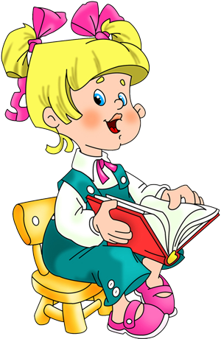
Чувства ребенка развиваются в процессе усвоения им языка тех произведений, с которыми знакомит его воспитатель. Художественное слово помогает ребенку понять красоту звучащей родной речи, оно учит его эстетическому восприятию окружающего и одновременно формирует его этические (нравственные) представления.
Знакомство ребенка с художественной литературой начинается с миниатюр народного творчества — потешек, песен, затем он слушает народные сказки. Глубокая человечность, предельно точная моральная направленность, живой юмор, образность языка — особенности этих фольклорных произведений-миниатюр.

Slide 9
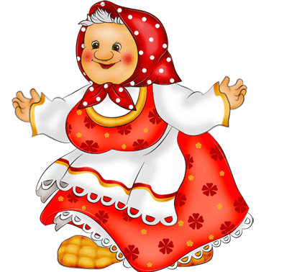

Наконец, малышу читают авторские сказки, стихи, рассказы, доступные ему. Народ - непревзойденный учитель речи детей. Ни в каких других произведениях, кроме народных, вы не найдете такого идеального расположения труднопроизносимых звуков, такого удивительно продуманного сведения рядом слов, едва отличающихся друг от друга по звучанию.
Путешествие в мир сказки развивает воображение, фантазию детей, побуждает их самих к сочинительству. Воспитанные на лучших литературных образцах в духе гуманности дети и в своих рассказах и сказках проявляют себя справедливыми, защищая обиженных и слабых и наказывая злых.

Slide 10

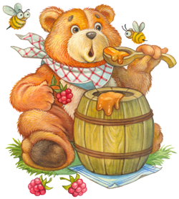
Из книги ребенок узнает много новых слов, образных выражений, его речь обогащается эмоциональной и поэтической лексикой. Литература помогает детям излагать свое отношение к прослушанному, используя сравнения, метафоры, эпитеты и другие средства образной выразительности.
При ознакомлении с книгой отчетливо выступает связь речевого и эстетического развития, язык усваивается в его
эстетической функции. Владение
языковыми изобразительно-
выразительными средствами служит
развитию художественного восприятия литературных произведений.

Slide 11

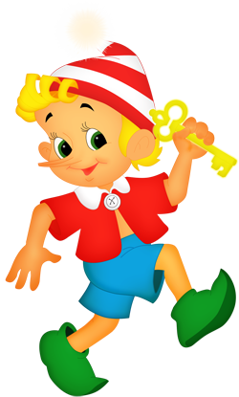
Воспитательная функция литературы осуществляется особым, присущим лишь искусству способом – силой воздействия художественного образа.
Формирование образности речи должно проводиться в единстве с развитием других качеств связного высказывания, опирающихся
на представления о композиционных
особенностях сказки, рассказа, басни,
стихотворения, достаточный запас образной лексики и понимание целесообразности ее использования.

Slide 12

В младшей группе
Ознакомление с художественной литературой осуществляется с помощью литературных произведений разных жанров.
В этом возрасте необходимо учить детей слушать сказки, рассказы, стихи, а также следить за развитием действия в сказке, сочувствовать положительным героям.
Младших дошкольников особенно
привлекают стихотворные произведения,
отличающиеся четкой рифмой, ритмичностью,
музыкальностью. При повторном чтении
дети начинают запоминать текст, усваивают
смысл стихотворения и утверждаются в
чувстве рифмы и ритма. Речь
ребенка обогащается
запомнившимися ему словами
и выражениями.

Slide 13

В средней группе
продолжается ознакомление детей с художественной литературой.
Воспитатель фиксирует внимание детей не только на содержании литературного произведения, но и на некоторых особенностях языка (образные слова и выражения, некоторые эпитеты и сравнения).
После рассказывания сказок необходимо учить детей среднего дошкольного возраста отвечать на вопросы, связанные с содержанием, а также на самые простые
вопросы по художественной форме.
При чтении стихотворений воспитатель
выделяет ритмичность, музыкальность,
напевность стихотворений, подчеркивая
образные выражения, развивает у детей
способность замечать красоту и богатство
русского языка.

Slide 14

В старшей группе
детей учат при восприятии содержания литературных произведений замечать выразительные средства.
Дети старшего возраста могут различать жанры литературных произведений и некоторые специфические особенности каждого жанра. Анализ сказки должен быть таким, чтобы дети смогли понять и почувствовать ее глубокое идейное содержание и художественные достоинства, чтобы им надолго запомнились и полюбились поэтические образы.
При ознакомлении дошкольников со стихотворными произведениями нужно помочь ребенку почувствовать
красоту и напевность стихотворения, глубже
осознать содержание. Знакомя ребят с жанром
рассказа, воспитатель должен раскрывать перед
детьми общественную значимость описываемого
явления, взаимоотношения героев, обращать их
внимание на то, какими словами автор
характеризует и самих героев, и их поступки.
Вопросы, предлагаемые детям, должны выявлять
понимание ребенком основного содержания и его
умение оценивать действия и поступки героев.

Slide 15
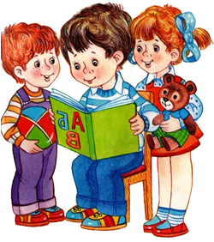
В подготовительной группе
перед педагогом стоят задачи воспитывать у детей любовь к книге, к художественной литературе, способность чувствовать художественный образ; развивать поэтический слух (способность улавливать звучность, музыкальность, ритмичность поэтической речи), интонационную выразительность речи: воспитывать способность
чувствовать и понимать образный язык
сказок, рассказов, стихотворений.
Необходимо проводить такой анализ литературных произведений всех жанров, при котором дети научатся различать жанры, понимать их специфические особенности, чувствовать образность языка сказок, рассказов, стихотворений, басен и произведений малых фольклорных жанров.

Slide 16

Чтение литературных произведений раскрывает перед детьми все неисчерпаемое богатство русского языка, способствует тому, что они начинают пользоваться этим богатством в обыденном речевом общении и в самостоятельном творчестве. В старшем дошкольном возрасте у детей воспитывается способность наслаждаться художественным словом, закладывается основа для формирования любви к родному языку, к его точности и выразительности, меткости и образности.
Ознакомление с художественной литературой включает целостный анализ произведения, а также выполнение творческих заданий, что оказывает благоприятное влияние на развитие поэтического слуха, чувства языка и словесного творчества детей.

Slide 17

Итак, ввести ребёнка в мир словесного искусства – значит познакомить его с существованием этого искусства, как неотъемлемой части жизни каждого человека, приучить малыша
к постоянному
общению с
искусством,
показать
многообразие
жанров
художественной
литературы,
воспитывать
чувство
слова, вызвать
интерес, любовь
и тягу к книге.
Спасибо за внимание! Желаю успеха!

